Slide 1
高低频因子融合:高频主干 + 低频动态修正
Dynamic Low-Frequency Correction for Multi-Frequency Factor Models
实习答辩 · 工作一
汇报人:XXX 日期:2026-XX-XX 部门:XXX

Slide 2
汇报结构
总览
工作一
工作二
工作三
高低频因子融合模型
本次汇报重点:原理 + 回测结果
(标题占位,请替换)
一句话概括工作二
(标题占位,请替换)
一句话概括工作三
本部分聚焦工作一:先讲模型设计的原理与直觉,再展示回测结果。

Slide 3
背景与动机:两类因子,两种节奏
工作一 · 问题
高频因子(量价类,约 380 维)
• 每个交易日都有新值,信息新鲜、噪声大
• 刻画短期交易行为,是收益预测的主力
直接把两类因子拼在一起训练的问题
• 更新频率错配:低频因子大部分日期取值不变,梯度信号稀疏
• 陈旧性:财报发布后信息价值随时间衰减,模型无法感知“多旧”
• 尺度与分布差异:两类因子统计性质差别大,共享一个主干互相干扰
低频因子(基本面类,约 1300 维)
• 按财报/月度节奏稀疏更新,呈阶梯状
• 信息含量高但“陈旧”,直接拼接会被噪声淹没
设计思路:不追求“一个网络吃掉所有因子”,而是让高频做基线、低频做修正,并让模型自己学会“什么时候该信低频”。

Slide 4
总体思路:基线 + 门控残差修正
工作一 · 原理
y = y_HF + a_LF · Δ_LF + a_X · Δ_X
y_HF:高频基线
MLP-Mixer 编码高频序列后直接出的预测,单独可用,是整个模型的“保底”。
Δ_LF:低频修正
低频信息经 FiLM 调制后给出的残差修正量,只负责“纠偏”而不是重新预测。
Δ_X:交互修正
高低频表征的乘积、差值等交互特征给出的二阶修正,捕捉两者的耦合信息。
a_LF, a_X:门控
sigmoid 门控 ∈ (0,1),逐样本决定修正强度;初始化偏向 0,从纯高频基线温和起步。
关键性质:当门控趋于 0 时模型退化为纯高频基线 —— 低频信息“只能帮忙、不能捣乱”。

Slide 5
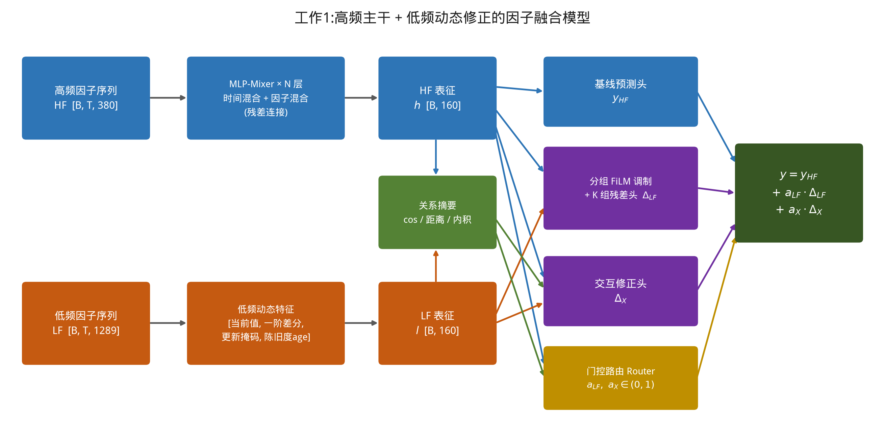
模型架构总览
工作一 · 架构
高频与低频各自独立编码到同一维度(160 维),再通过 FiLM 调制、交互头与门控路由完成融合。

Slide 6
原理一:高频主干 —— MLP-Mixer
工作一 · 原理
为什么不用 Transformer / RNN?
• 截面因子数据的“时间模式”相对固定,不需要动态注意力
• 纯 MLP 结构参数少、训练稳、推理快,更适合日频调仓的生产环境
两个方向交替混合
• 时间混合:固定因子,沿 T 个交易日做 MLP —— 学“时序形态”
• 因子混合:固定时间,沿 380 个因子做 MLP —— 学“因子间关系”
• 每步都带 LayerNorm + 残差连接,堆叠 N 层后取最后时刻的表征
Mixer Block(× N 层)
输入 [B, T, C]
LayerNorm → 转置 [B, C, T]
时间混合 MLP(沿 T)+ 残差
LayerNorm
因子混合 MLP(沿 C)+ 残差
输出 [B, T, C]
直觉:相当于在“时间 × 因子”的表格上,交替做行方向和列方向的特征提取。

Slide 7
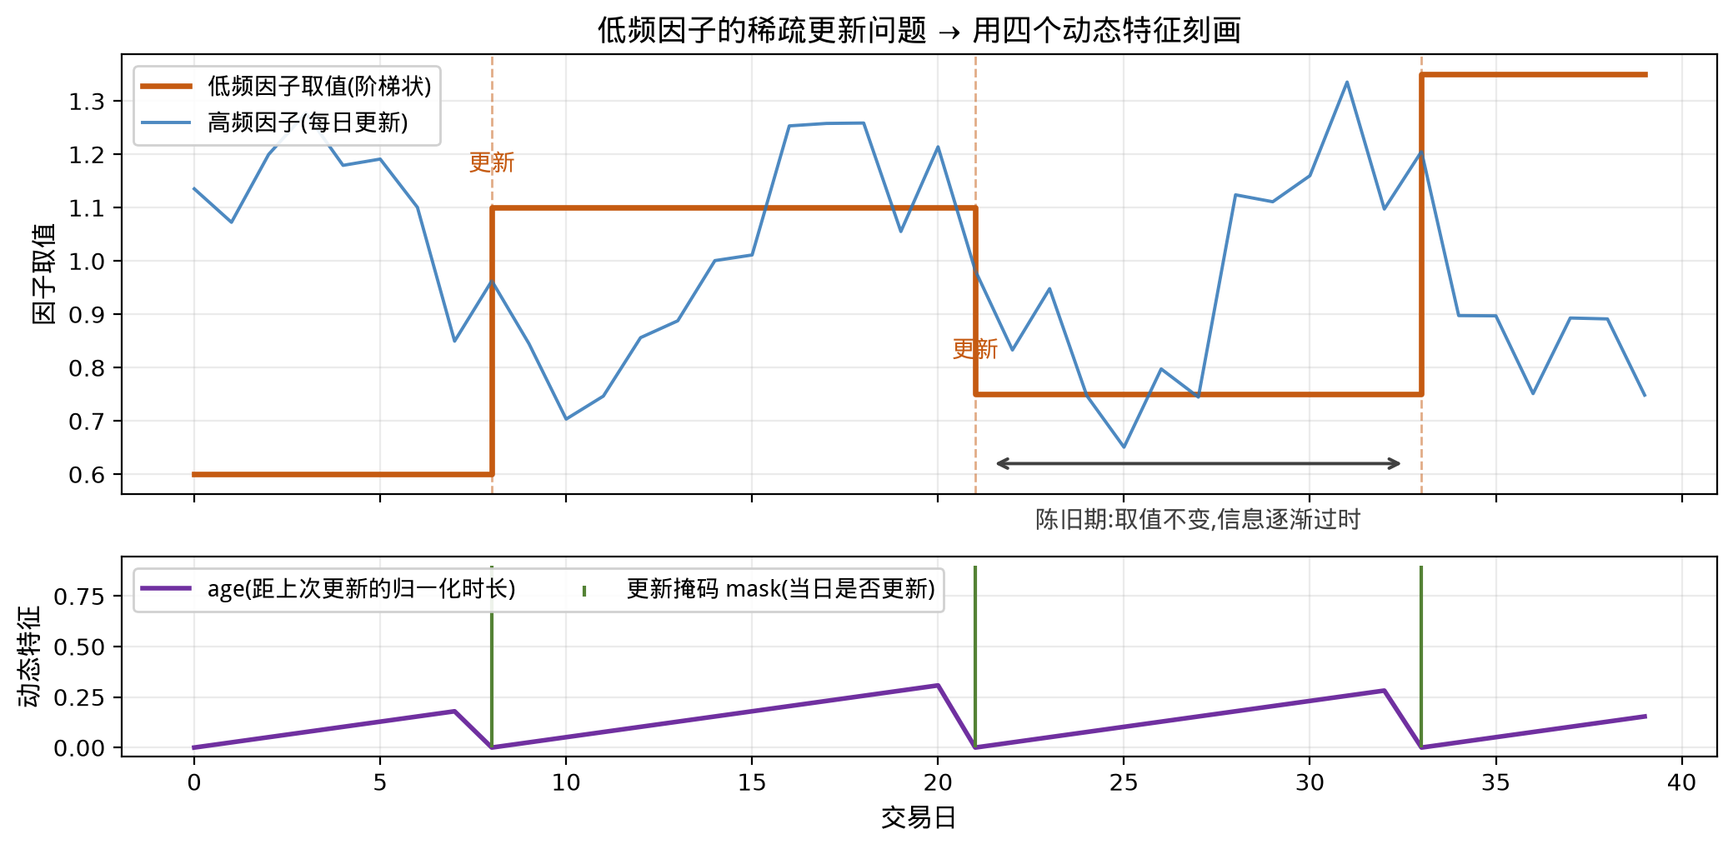
原理二:低频因子的动态编码
工作一 · 原理
不喂整段序列,只喂四个动态量:
• 当前值:最新一期取值
• 一阶差分:这次更新改了多少
• 更新掩码:今天是否刚更新
• 陈旧度 age:距上次更新多久(归一化)
为什么有效?
• 低频序列大部分时间是常数,整段喂入浪费容量
• 四元组恰好保留了“值 + 变化 + 新鲜度”的全部有效信息
• 模型可学到“刚更新的财报权重高、陈旧的打折”

Slide 8
原理三:分组 FiLM 调制 —— 让高频给低频“划重点”
工作一 · 原理
l̃ₖ = (1 + s·γₖ(h)) ⊙ l + s·βₖ(h)
γ、β 由高频表征 h 生成,对低频表征 l 做逐维缩放与平移
分组调制 + 软路由
高频表征 h
低频表征 l
FiLM 的直觉
• 低频信息的价值取决于当前市场状态(由高频感知)
• γ 相当于“逐维音量旋钮”:放大有用维度、压低无关维度
• 缩放系数 s=0.3 限制调制幅度,保证训练稳定
为什么分 K=3 组?(软 MoE)
• 不同市场状态下低频的“用法”不同,单套 γ/β 表达力不够
• 3 组 FiLM + 3 个残差头,由 softmax 路由按样本加权
• 监控组权重熵,确认没有塌缩到单一组
FiLM 组 1:γ1, β1
权重 w1
FiLM 组 2:γ2, β2
权重 w2
FiLM 组 3:γ3, β3
权重 w3
加权求和 → 低频修正 Δ_LF

Slide 9
原理四:关系摘要与门控路由 —— 何时相信低频?
工作一 · 原理
关系摘要:用 4 个标量刻画高低频“一致性”
• 余弦相似度、表征距离、缩放内积、平均绝对差
• 直觉:高低频“说法一致”时修正可以更大胆;分歧大时应谨慎
• 4 个标量经小型 MLP 升维后,同时喂给交互头和门控
门控路由的两个设计细节
• 输出 sigmoid 门控 a_LF、a_X,逐样本连续取值,而非硬开关
• 末层偏置初始化为 −1.5:训练初期门控 ≈ 0.18,
模型先学好高频基线,再逐步“打开”低频修正,避免早期噪声污染
训练动态(监控指标)
训练初期
a_LF ≈ 0.2,几乎纯高频基线
训练中期
门控逐步打开,低频修正介入
收敛后
a_LF 随样本分化:财报期高、平时低
防退化监控
组权重熵、γ/β 幅值、门控均值/方差
一句话:模型不仅学“低频怎么用”,还学“低频什么时候值得用”。

Slide 10
回测结果:分年度绩效指标
工作一 · 结果
区间 | 起止 | %ret | %ret (费后) | %tvr | Sharpe | Sharpe (费后) | IR | IR (费后) | %maxDD | %win | 持仓数
Total | 22/01–24/06 | 50.51 | 32.92 | 85.68 | 7.62 | 4.96 | 0.49 | 0.32 | -2.33 | 0.72 | 734
2022 | 全年 | 59.08 | 41.27 | 86.94 | 9.60 | 6.68 | 0.62 | 0.43 | -1.32 | 0.71 | 696
2023 | 全年 | 31.01 | 13.60 | 84.63 | 6.16 | 2.71 | 0.40 | 0.17 | -1.37 | 0.70 | 767
2024 | 上半年 | 73.14 | 55.61 | 85.24 | 7.72 | 5.86 | 0.50 | 0.38 | -2.33 | 0.77 | 746
样本外回测区间 2022-01 至 2024-06,约 2.5 年,组合日均持仓约 730 只。
• 费前年化收益 50.5%,费后 32.9%;日均超额约 20.9 bps,IR 0.49
• 全区间最大回撤仅 -2.33%,日度胜率 72% —— 收益曲线平稳、回撤可控
• 三个年度费后均为正收益,2023 年市场风格切换期依然保住正收益(费后 13.6%)

Slide 11
回测结果:收益曲线与回撤
工作一 · 结果
累计收益曲线
日收益 20 日移动平均
水下曲线(回撤)
此处插入截图:
Portfolio Cumulative Return
(20.9 bps, IR 0.49)
此处插入截图:
Moving Average of Daily Rtn
此处插入截图:
Underwater Plot
(maxDD -2.33%)
• 累计收益曲线斜率稳定,2024 年斜率进一步抬升 —— 低频修正在风格切换后仍然有效
• 水下曲线显示回撤浅且恢复快,单次回撤基本控制在 1% 以内,最深 -2.33%
• 日收益移动平均始终位于零轴上方为主,策略收益并非由个别极端交易日贡献

Slide 12
工作一小结
工作一 · 总结
方法贡献
• 提出“高频基线 + 门控残差修正”的融合框架,低频信息只增益不添乱
• 用“当前值/差分/掩码/陈旧度”四元组显式建模低频因子的稀疏更新特性
• 分组 FiLM + 软路由,让低频的“用法”随市场状态自适应切换
• 关系摘要 + 保守初始化门控,训练稳定且行为可解释、可监控
结果与展望
• 样本外 2.5 年:费后年化 32.9%,IR 0.49,最大回撤 -2.33%
• 分年度均为正收益,风格切换年份(2023)依然稳健
• 展望:门控行为归因分析(财报期 vs 平时)、组路由的可解释聚类、
以及与更多低频数据源(分析师预期等)的接入
接下来汇报工作二。

